Slide 1
Создание алгоритма движения поездов метрополитена
Консультант: Наумов А.Л.
Руководитель: Костарев Альберт
Участник: Макаревич Денис

Slide 2
Проблема:
Иногда в метро случаются задержки, остановки поездов. Из-за этого образуется слишком много людей на платформе. И все это происходит из-за вины человека.

Slide 3
Создать алгоритм, по которому бы поезда в метрополитене могли передвигаться без вмешательства людей и с минимальным интервалом.
Цель:

Slide 4
Актуальность:
Человеческий фактор может стать и становится причиной множества аварий и катастроф. Автоматизация опасных высокоскоростных мероприятий способна увеличить их надежность и безопасность.

Slide 5
График работы:
Анализ существующего алгоритма;
Написать свой алгоритм;
Создать программу для нахождения наилучших параметров;
Сделать рекламу проекта;
На основе рецензии исправить недостатки;
Защитить проект.

Slide 6
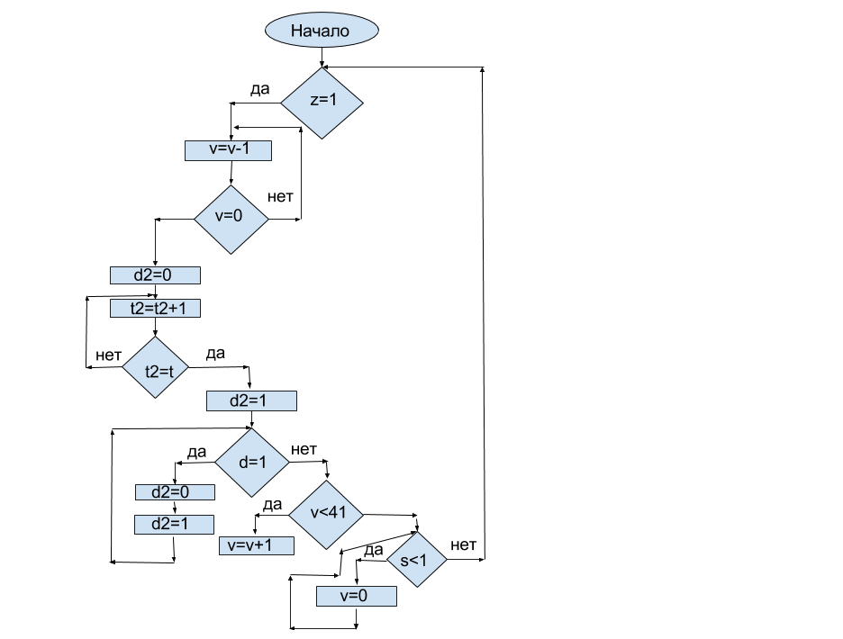
Создание алгоритма, исследование

Slide 7
Основные недостатки на основе рецензии:
Недостаточная аргументация действий;
Недочёты в переменных блок-схемы;
Нестабильность работы программы на разных компьютерах.

Slide 8
Критерии оценивания алгоритма:
Простота (для лёгкой поправки при неисправности);
Правильность;
Критерии оценивания программы:
Лёгкость в понимании;
Правильность работы;
Качество программы (по дизайну/красоте).

Slide 9
Источники:
http://processing.org/reference
http://cyberleninka.ru/article/n/modelirovanie-grafika-dvizheniya-poezdov-po-linii-harkovskogo-metropolitena

Slide 10
Спасибо за внимание!

